Slide 1
Bestärkendes Lernen

Slide 2
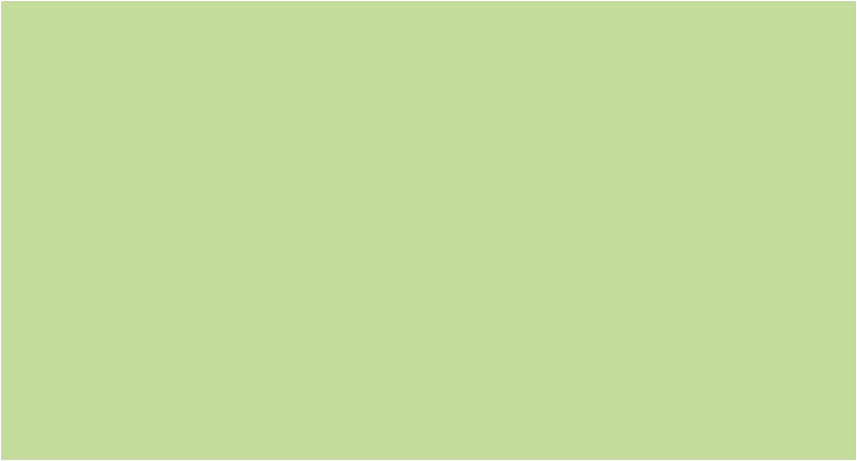
Agent

Slide 3

Agent
Augen
(Input)

Slide 4

Agent
Augen
(Input)
Flügel
(Output)

Slide 5
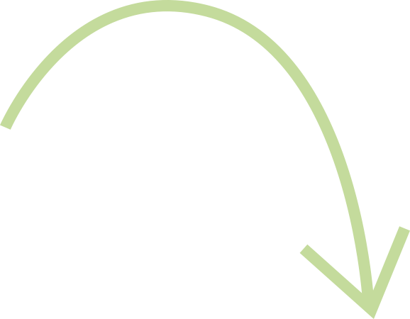
Agent
Augen
(Input)
Strategie
(Neuronales Netz)
Flügel
(Output)

Slide 6
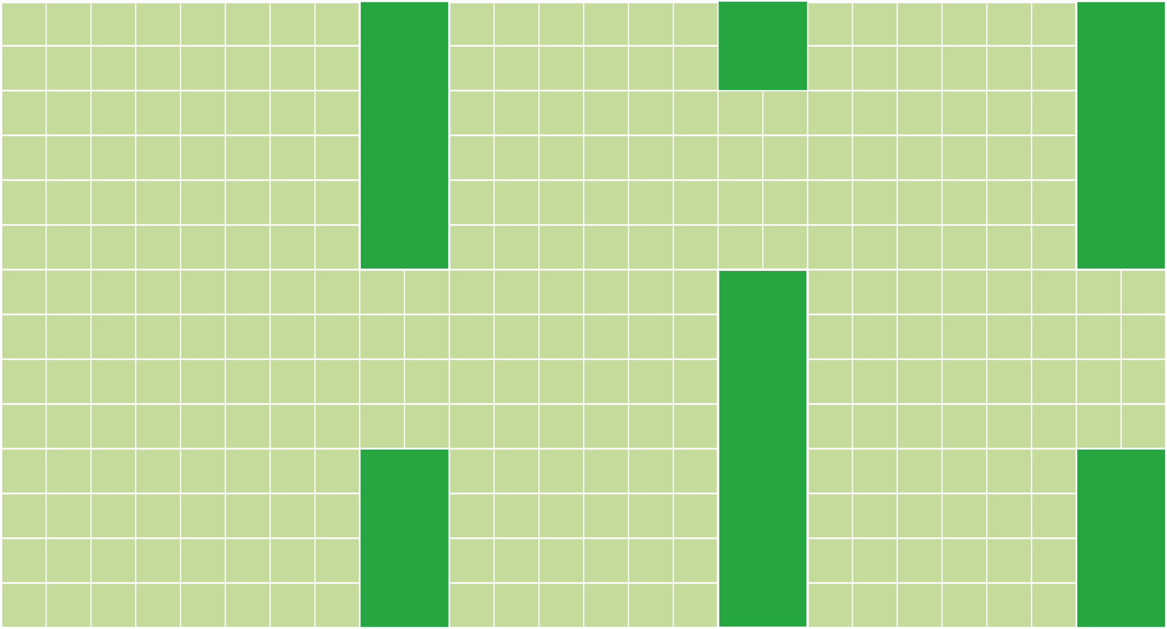
Umwelt
Agent

Slide 7
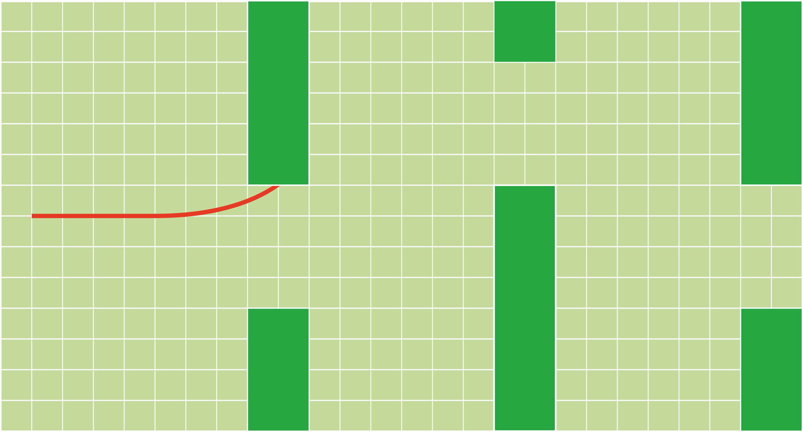
Umwelt
Agent
Handlung

Slide 8
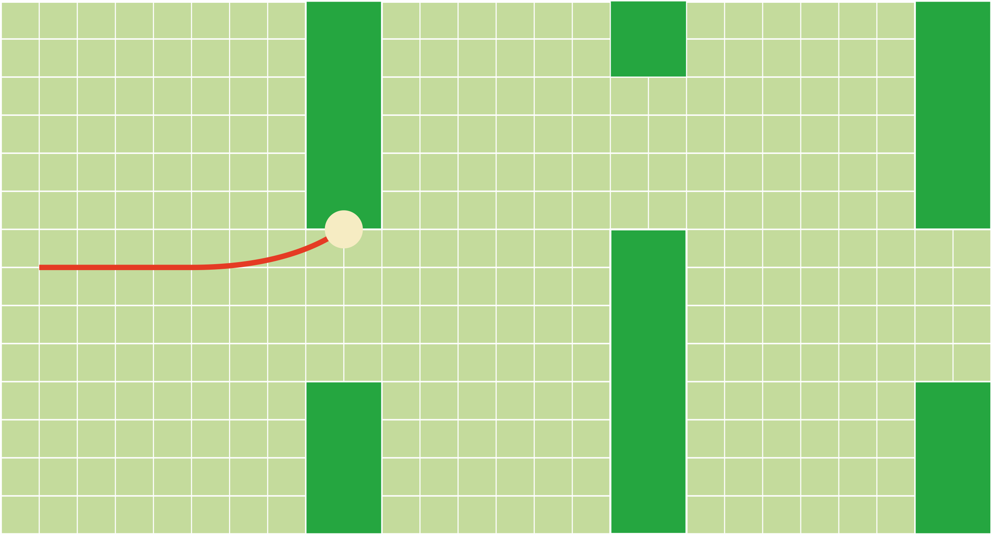
Umwelt
Bewertung
1
Agent
Handlung

Slide 9
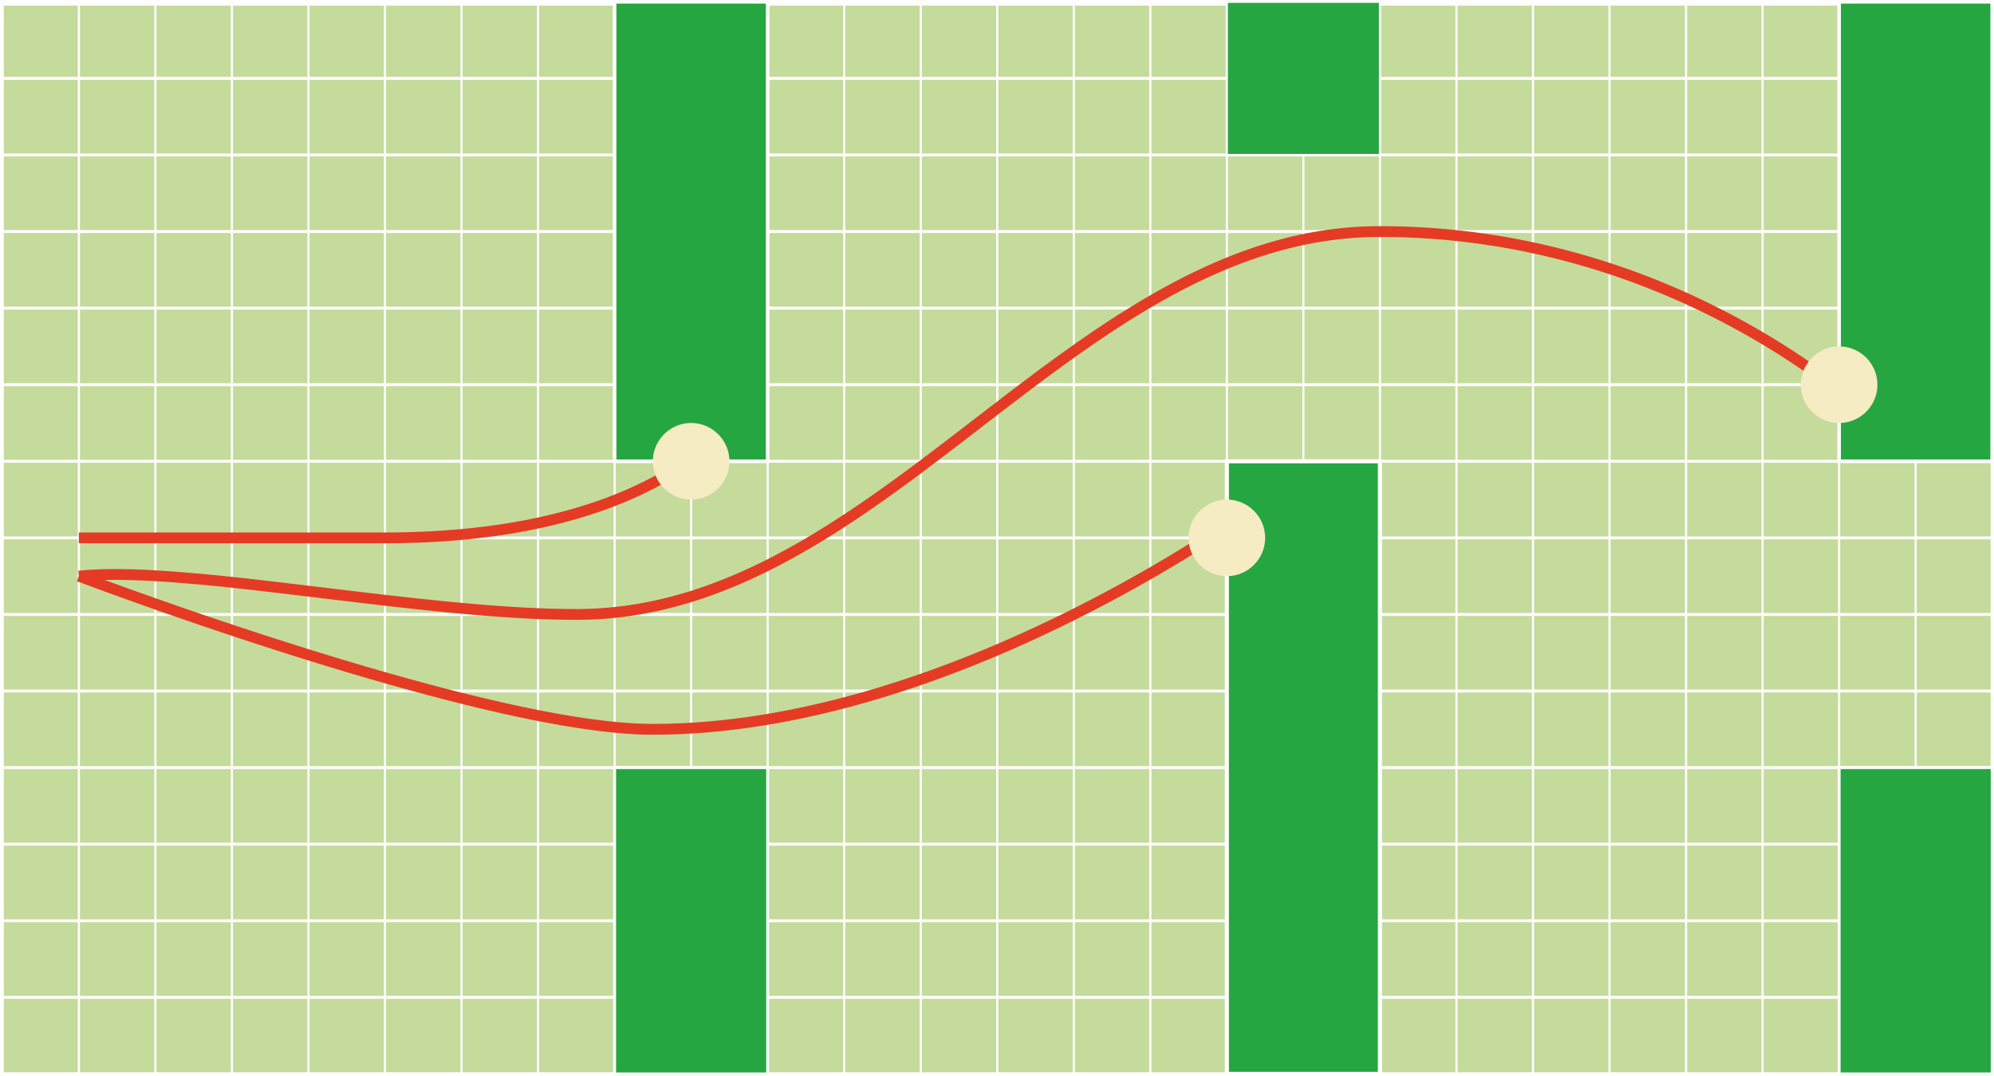
Umwelt
Handlung
1
3
Agent
2
Bewertung

Slide 10
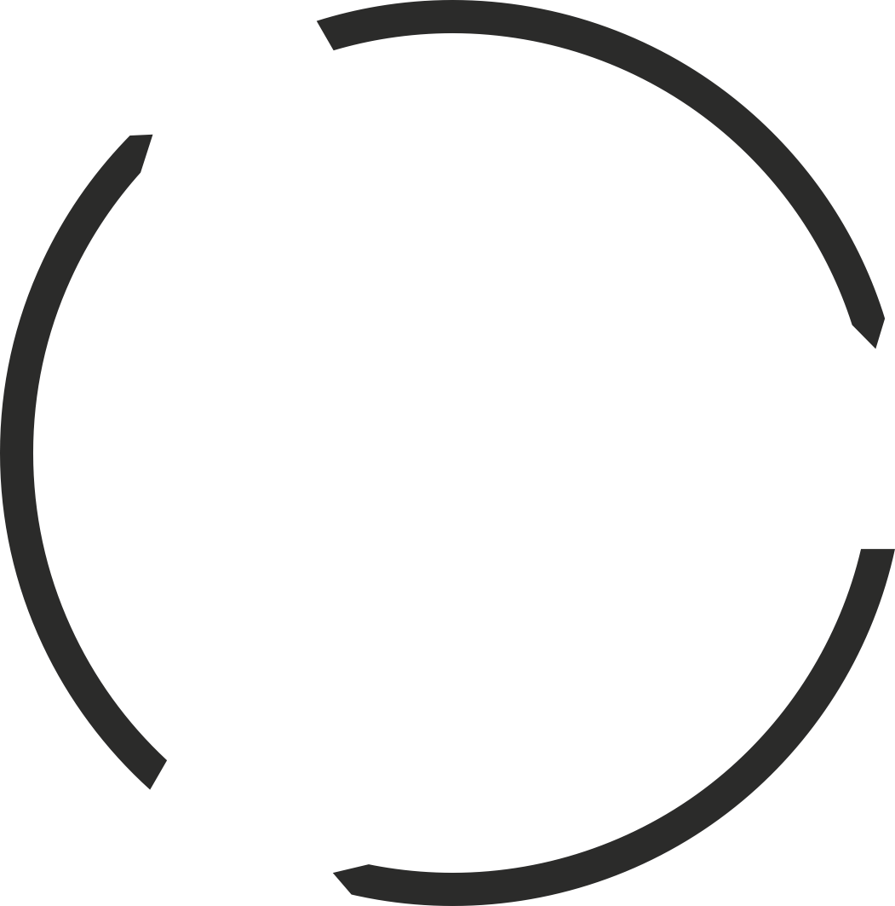
Update
Handlung
Strategie
Neuronales Netz:
Gewichte anpassen
Bewertung

Slide 11
Genetischer Algorithmus
while score < MAX
0. Initialisieren
Mutieren
Bewerten
Selektieren

Slide 12
0. Initialisieren

Slide 13
0. Initialisieren
Population erstellen

Slide 14
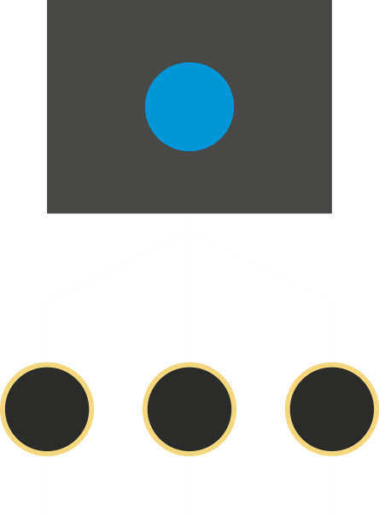
0. Initialisieren
Population erstellen

Slide 15
0. Initialisieren
Population erstellen
1
1
1
1
1
1
1
1
1
1
1
1
1
1
1
Gewichte

Slide 16
1. Mutieren
Eigenschaften variieren
1
1
1
1
1
1
1
1
1
1
1
1
1
1
1
Gewichte

Slide 17
1. Mutieren
Eigenschaften variieren
1
2
1
3
1
1
2
1
2
1
1
3
2
3
1
Gewichte

Slide 18
2. Bewerten
Nach Bewertungsfunktionen
1
2
3

Slide 19
3. Selektieren
Eine bestimmte Anzahl auswählen

Slide 20
0. Initialisieren
Mutieren
Bewerten
Selektieren

